Slide 1
Ergonomie
Ausrichtung und Anordnung des PC-Arbeitsplatzes
Florian, Daria, Stefan

Slide 2
Ergonomie
Ausrichtung und Anordnung des PC-Arbeitsplatzes
Warum ist die korrekte Ausrichtung wichtig?
Elemente des ergonomischen Arbeitsplatzes
Wie sieht ein richtig angeordneter Arbeitsplatz aus?

Slide 3
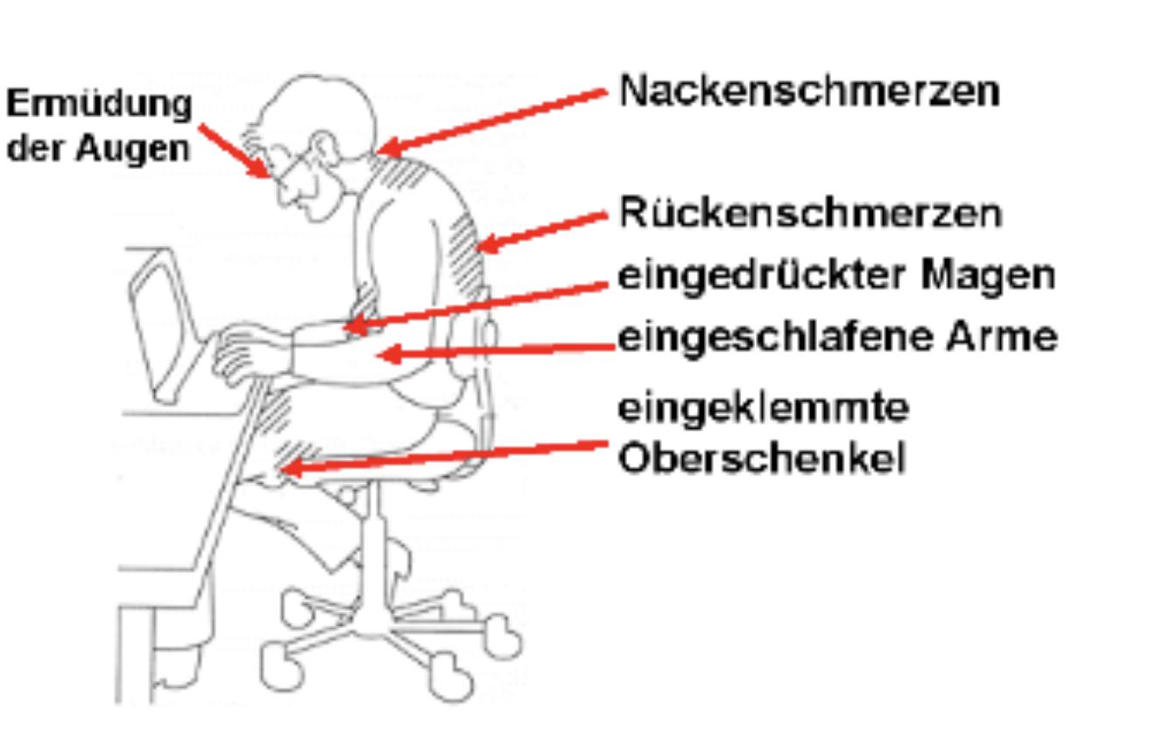
ACHTUNG!
Ein falsch eingerichteter oder ausgerichteter Arbeitsplatz kann eine Gefahr für die Gesundheit darstellen!

